Slide 1
Megújul városunk egyik főútja, a Mártírok útja
Dr. Cser-Palkovics András
polgármester

Slide 2
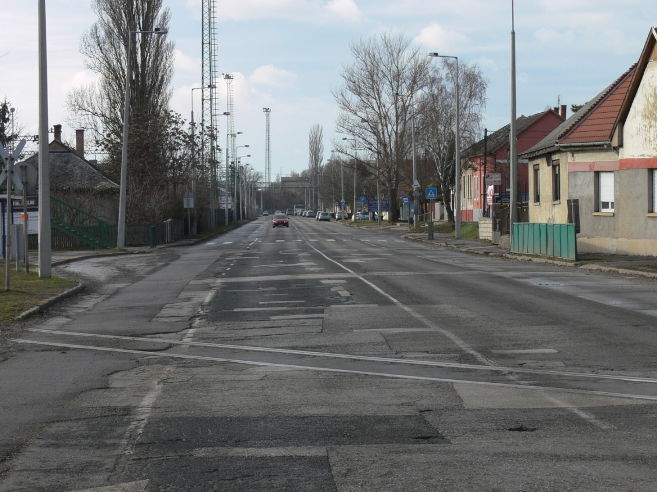
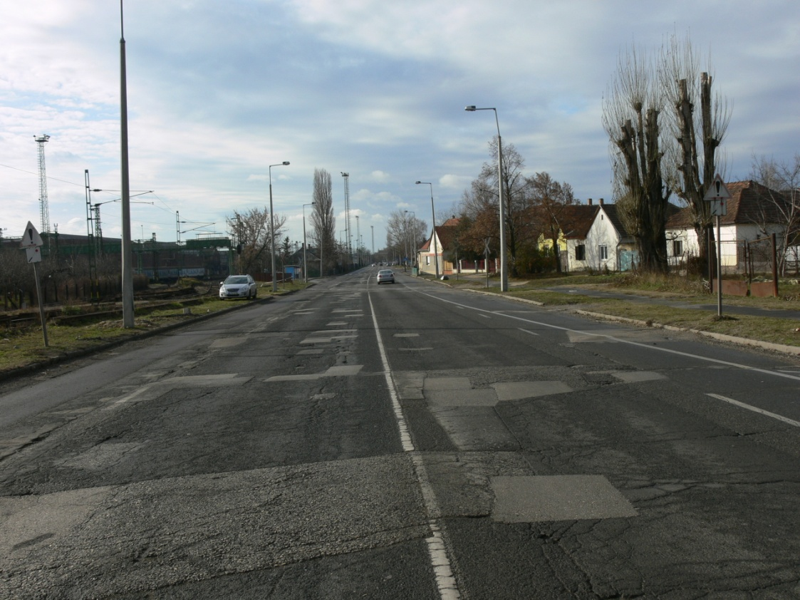
Évtizedes probléma a Mártírok útja
Áldatlan állapotok, balesetveszély

Slide 3
ELŐKÉSZÍTÉS KERETEI
2012 ROP pályázatok benyújtása
2012 június Támogatási szerződés megkötése 1290 m útfelújításra 400 millió Ft összegben, 44 millió Ft önerővel
2012. november Támogató levél megérkezése a csapadékcsatorna átépítésére 150 millió Ft összegben,16,7 millió Ft önerővel
Sikeres megvalósításhoz várhatóan további 280 millió Ft önkormányzati forrás szükséges.

Slide 4
MEGVALÓSÍTÁS KERETEI
Befolyásolja a csapadékcsatorna projekt korábbi tartaléklistára helyezése.
Műszakilag egymásra épülő projektek (egy közbeszerzési eljárás, generálkivitelező).
Nyertes kivitelező kiválasztása 2013 tavasza
Párhuzamos megvalósítás közel 1 év
Felújítás befejezése 2014 nyara

Slide 5
FŐBB MŰSZAKI PARAMÉTEREK
A Mártírok útjának a Deák Ferenc u.–Madách Imre utca közötti 1290 m útszakasz felújítása.
A Mártírok útja alatt húzódó V-6-0 csapadékvíz főgyűjtő Lövölde utcától számított 410 m szakaszának átépítése.
A V-6-0 csapadékvíz főgyűjtő fennmaradó 880 m szakasza a Madách Imre utcáig tisztán önkormányzati forrásból valósul meg.

Slide 6
FŐBB MŰSZAKI PARAMÉTEREK
Jelentős szelvénybővülés a csapadékelvezetés kapacitásnövelése érdekében.
A lakóutcák csomópontjaiban balra felálló sávok valamint befogadó sávok kerülnek kialakításra.
Biztonságosan elválasztott gyalog- és kerékpárút épül.
Akadálymentes közlekedés biztosítása.

Slide 7
FŐBB MŰSZAKI PARAMÉTEREK
A buszmegállók közelében valamint a csomópontoknál középszigetes gyalogos-átkelőhelyek kerülnek kialakításra, a közvilágítás átépítésével.
A pályázott szakaszon 6 db autóbuszöböl kerül kialakításra, fedett várókkal.
A Madách Imre utcánál megszüntetésre kerül az iparvasúti keresztezés.

Slide 8
TOVÁBBI TERVEK
A fennmaradó szakasz megvalósítása kiemelt prioritás.
Cél: 2014-2020 között várható EU-s források lehívása.

Slide 9
Köszönöm a figyelmet!
Dr. Cser-Palkovics András
polgármester

